Slide 1
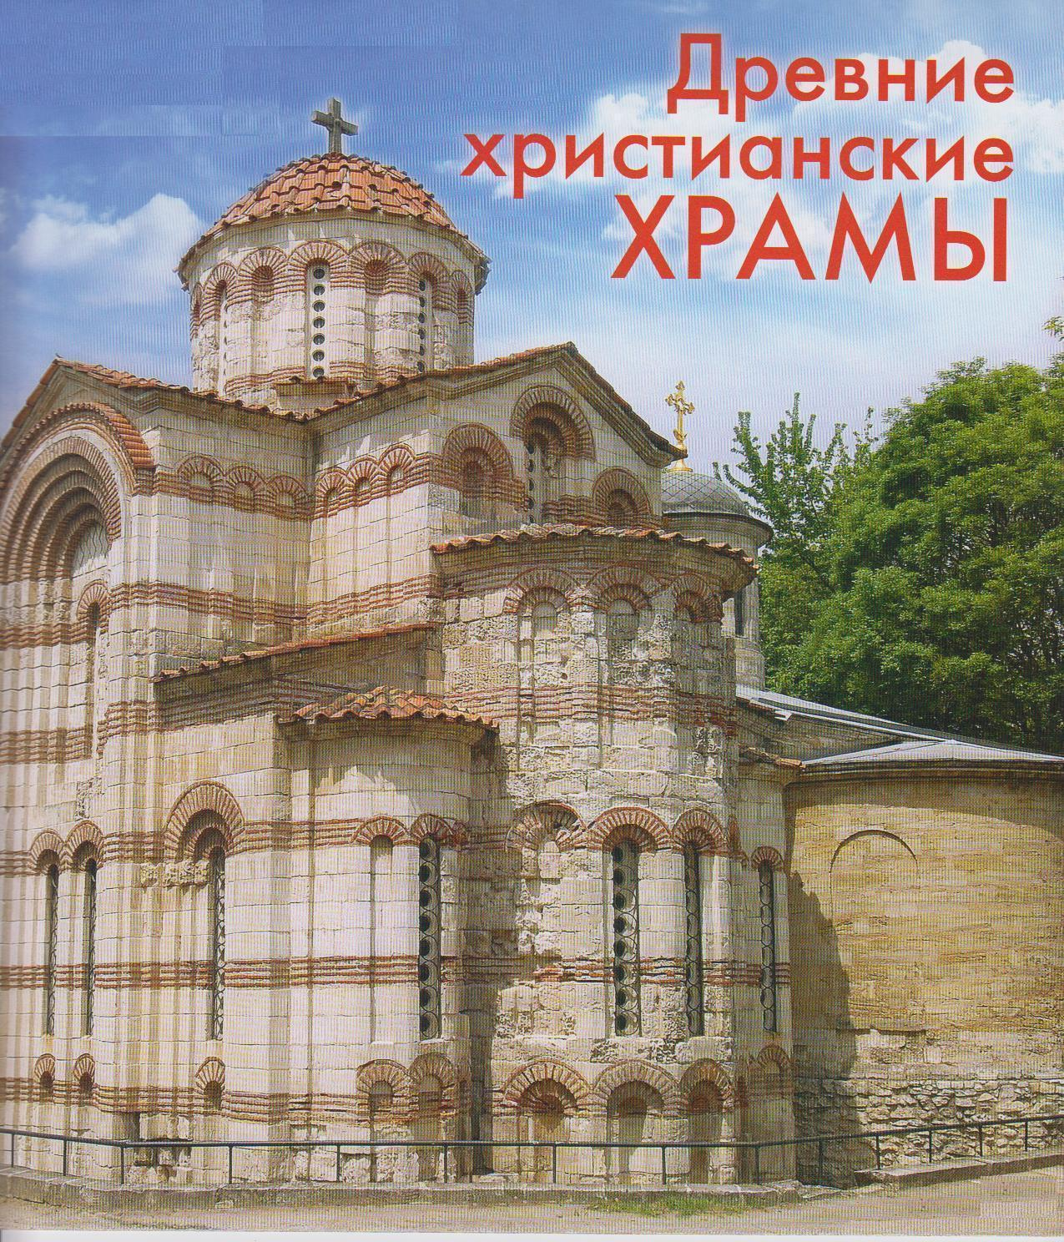

Slide 2
Древние христианские ХРАМЫ
Выполнила преподаватель ДШИ п. Тульский
Майкопский район, Республика Адыгея
Шубина Наталья Юрьевна

